Slide 1


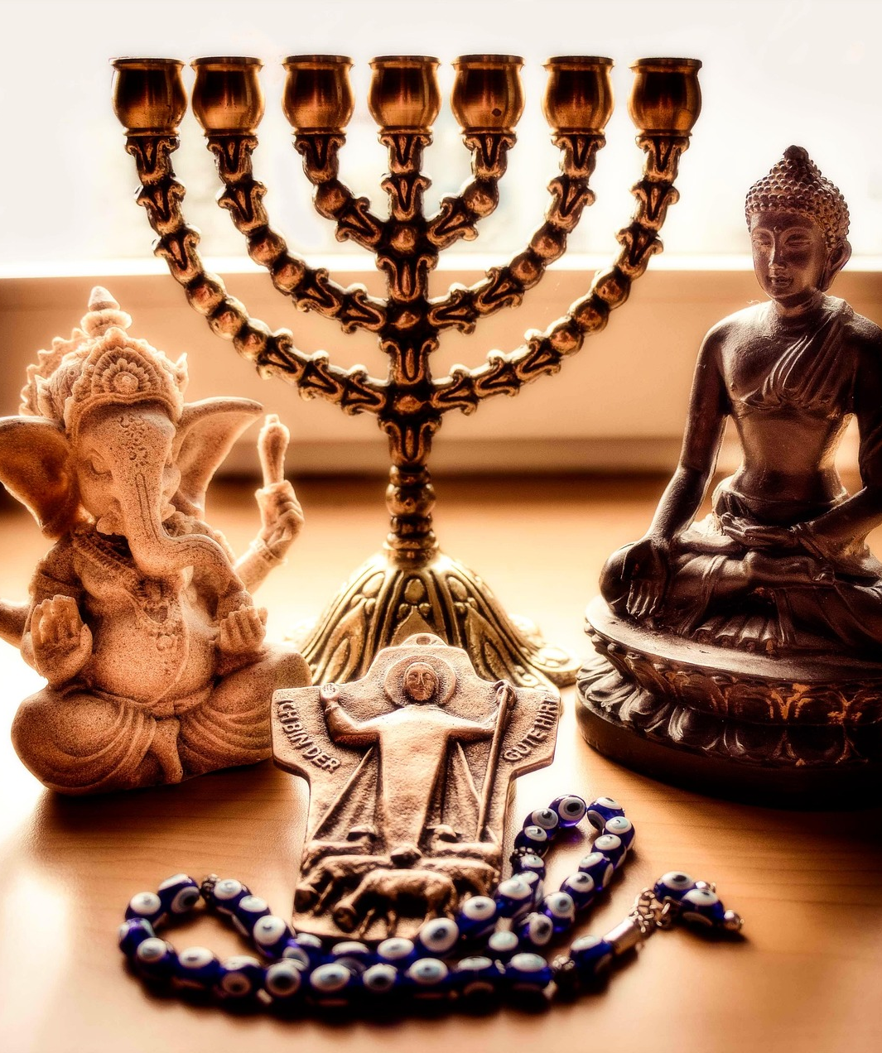
Bydraes van verskeie godsdienste om vrede te bevorder
Grondwetlike Regte en Verantwoordelikhede
Kwartaal 4 | Week 1-3 | Les 1
Notes:
1. Inleiding (2 min) (Skyfies 1-2)
Skyfie 1: Goeiedag, Graad 9's. Vandag begin ons met 'n nuwe onderwerp onder Grondwetlike Regte en Verantwoordelikhede. In hierdie les sal ons fokus op die bydraes van verskeie godsdienste om vrede te bevorder.
Hierdie onderwerp is belangrik omdat dit ons help om te verstaan hoe verskillende gelowe harmonie en respek tussen mense aanmoedig. Deur te leer oor die vreedsame leerstellings van godsdienste, ontwikkel ons respek vir uiteenlopende oortuigings en kulture, wat noodsaaklik is in vandag se diverse wêreld.
Hierdie kennis wys ons ook vreedsame maniere om konflik op te los en moedig ons aan om in eenheid saam te werk.
Oor die algemeen berei die bestudering van hierdie onderwerp ons voor om meer begripvolle en vreedsame lede van die samelewing te wees.

Slide 2
Teen die einde van hierdie les behoort jy in staat te wees om:
Die betekenis van eksterne en interne vrede te verduidelik.
Te beskryf hoe godsdiens vrede kan bevorder.
Sleutelaspekte van 'n kultuur van vrede en hoe dit met menseregte verband hou te identifiseer.
Vredesbouwaardes en -gebruike in verskillende godsdienste te erken.
Notes:
Skyfie 2: Teen die einde van hierdie les behoort jy in staat te wees om:
die betekenis van eksterne en interne vrede te verduidelik.
sleutelaspekte van 'n kultuur van vrede en hoe dit met menseregte verband hou te identifiseer.
te beskryf hoe godsdiens vrede kan bevorder.
vredesbouwaardes en -gebruike in verskillende godsdienste te erken.

Slide 3
Wat beteken vrede?
Vrede is meer as net die afwesigheid van konflik.
Dit beteken:
Lewe sonder haat of geweld
Los probleme kalm en respekvol op
Behandel ander met liefde, sorg en regverdigheid
'n Kultuur van vrede sluit in:
Begrip van globale uitdagings (bv. armoede, oorlog)
Om konflik sonder geweld op te los
Respekteer menseregte en alle mense
Vier diversiteit
Sorg vir die planeet
Notes:
2. Onderrig & Kyk Video (10 min) (Slides 3-8)
Skyfie 3: Ons beginpunt vir vandag se les is om na die konsep van vrede en die verskillende aspekte daarvan te kyk. Vra: Wat is vrede, en waarom is vrede belangrik? (Laat leerders toe om te reageer.)
Nota aan onderwyser: U kan leerderbydraes op die bord skryf of leerders 'n kans gee om op die bord te skryf om die bespreking aan die gang te kry.
Vrede beteken meer as net die afwesigheid van bakleiery. Dit gaan daaroor om op 'n plek te wees, of op 'n manier te leef, waar daar geen haat is nie, en waar mense mekaar met liefde, sorg en respek behandel. Wanneer probleme wel opduik, word dit kalm en respekvol opgelos.
'n Kultuur van vrede word gevorm wanneer mense regoor die wêreld:
die probleme wat ons wêreldwyd in die gesig staar verstaan (soos armoede, ongelykheid en oorlog).
leer hoe om konflikte sonder geweld op te los.
leef volgens menseregte en ander regverdig behandel.
verskillende kulture en lewenswyses waardeer en vier.
die planeet en mekaar respekteer.

Slide 4
Innerlike en Uiterlike Vrede
Vrede is nie net om ons nie, maar ook binne ons
Westerse kulture: vrede = geen oorlog of gevegte nie
Ander kulture: vrede = innerlike kalmte en balans
Bv. Maya-tradisie: harmonie tussen gesondheid, emosies, gemeenskap en omgewing
Notes:
Skyfie 4: Vrede gaan nie net oor wat rondom ons gebeur nie; dit sluit ook in wat binne ons gebeur.
In baie Westerse kulture word vrede meestal gesien as iets ekstern (bv. geen oorlog, geen gevegte).
Maar in baie ander kulture beteken vrede ook om innerlike vrede te hê: kalm, gebalanseerd en in vrede met jouself. In die Maya-tradisie is vrede byvoorbeeld gekoppel aan algehele welstand en 'n gebalanseerde lewe. Dit sluit harmonie tussen jou gesondheid, emosies, gemeenskap en omgewing in.

Slide 5
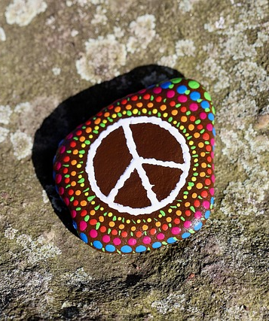
Vrede en SA se Grondwet
Die Suid-Afrikaanse Grondwet help om 'n vreedsame samelewing te bou deur:
Menseregte te beskerm
Regverdigheid te bevorder
Respek vir almal aan te moedig
Vrede is meer as die afwesigheid van geweld, dit sluit in:
Vryheid van vrees
Vryheid van armoede
Gelykheid vir almal
Notes:
Skyfie 5: Die Suid-Afrikaanse Grondwet help om 'n vreedsame samelewing te bou deur menseregte te beskerm, regverdigheid te bevorder en respek vir almal aan te moedig. Dit erken dat ware vrede meer beteken as net die afwesigheid van geweld. Dit sluit vryheid van vrees en armoede en gelykheid in. Vrede is verwant aan menseregte. Hoe meer 'n samelewing hierdie regte beskerm en nastreef, hoe groter is die kans dat dit konflik voorkom en probleme vreedsaam oplos.

Slide 6
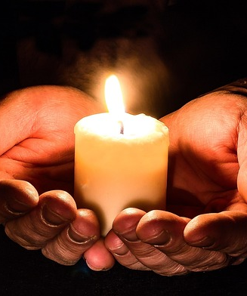
Godsdiensvrede
Alle hoof godsdienste leer:
Liefde en vriendelikheid
Vergifnis en regverdigheid
Vermy geweld
Respek vir ander
Vreedsame oplossing van probleme
Godsdienstige groepe is dikwels betrokke by:
Hulp aan ander deur liefdadigheid en opvoeding
Bevorder intergeloofsdialoog (gesprekke tussen mense van verskillende godsdienste)
Staan op teen ongeregtigheid of geweld
Tree op as vredemakers in die samelewing
Notes:
Skyfie 6: Kom ons kyk nou na godsdiensvrede. Godsdiensvrede beteken om in harmonie te leef met mense wat verskillende oortuigings deel. Dit beteken ook dat jy die vreedsame leringe van jou eie godsdiens moet volg. Alle hoof godsdienste onderskryf waardes soos liefde, vriendelikheid, vergifnis en regverdigheid. Hierdie waardes help mense om vreedsaam saam te leef.
Baie godsdienste leer ook hul volgelinge om:
Geweld te vermy
Ander te respekteer
Probleme op 'n vreedsame manier op te los
Godsdienstige groepe doen dikwels goeie werk in gemeenskappe. Hulle help mense deur liefdadigheid, opvoeding en intergeloofsdialoog (gesprekke tussen mense van verskillende godsdienste). Hierdie pogings dui aan hoe godsdiens 'n belangrike rol kan speel om vrede te skep.

Slide 7
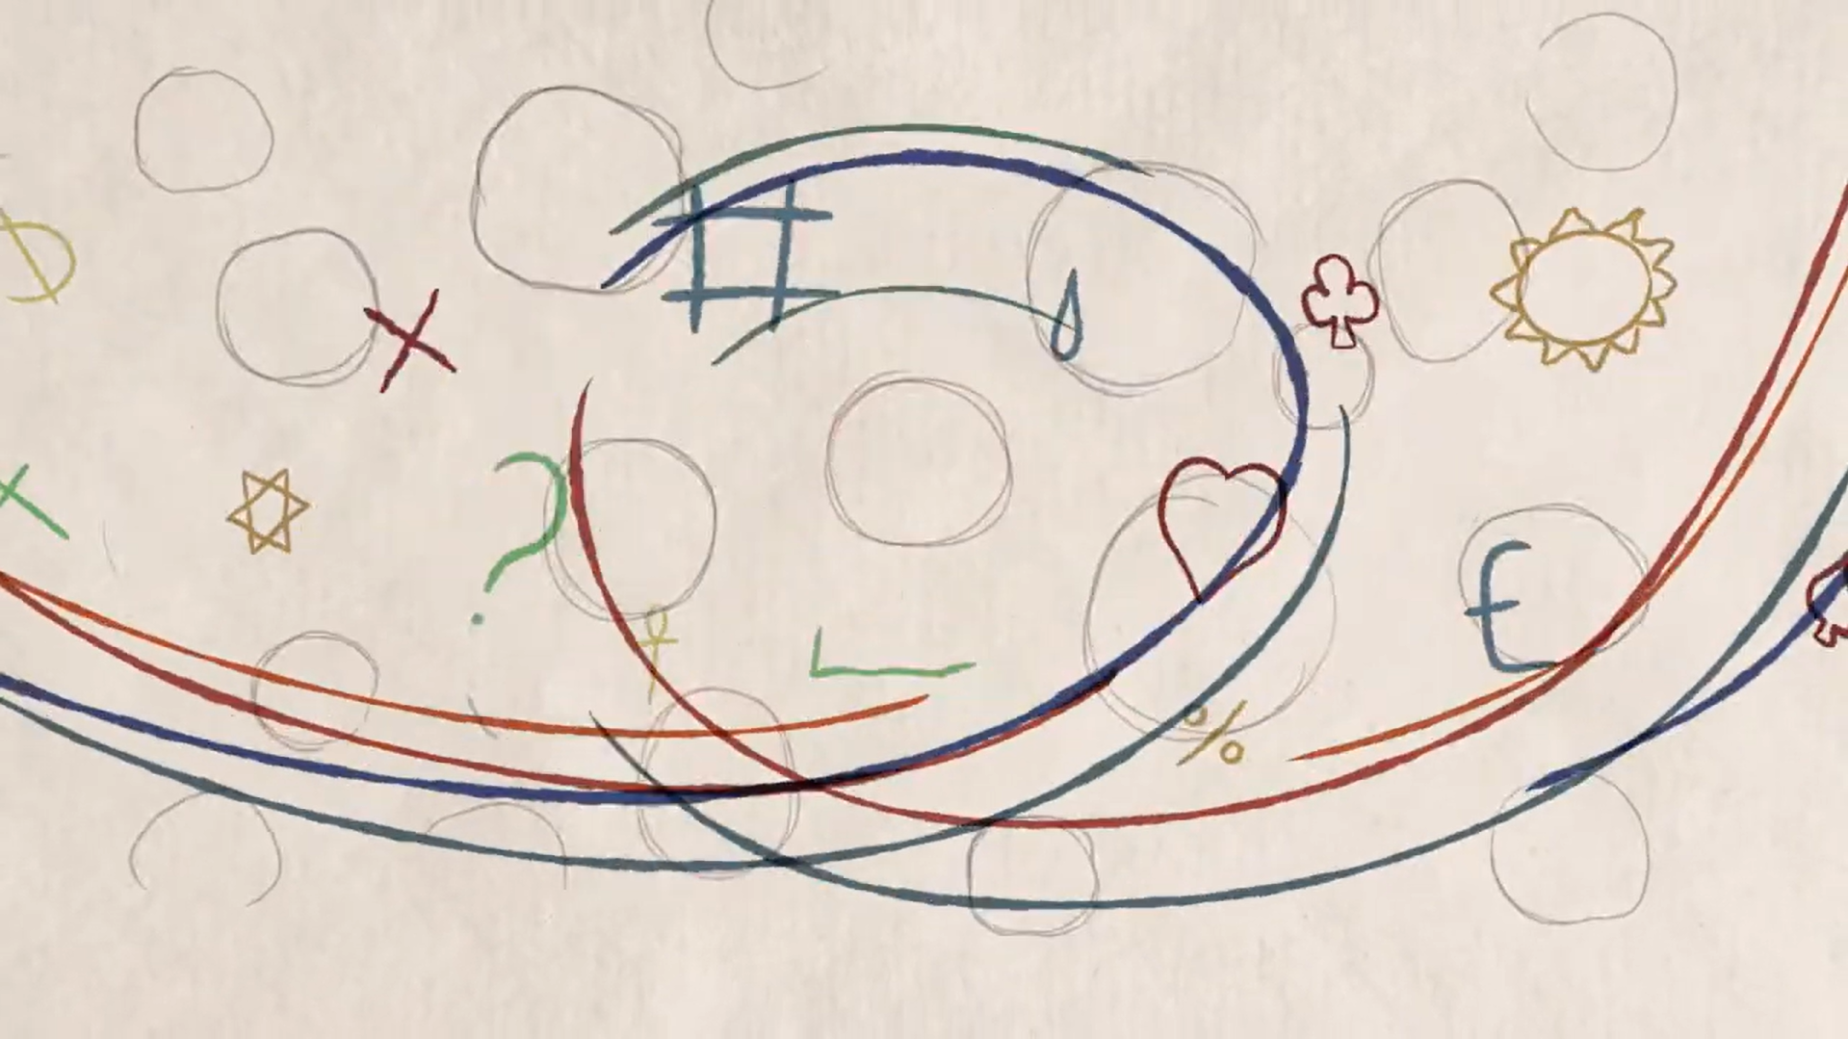
Kyk: What is Interreligious Dialogue? https://www.youtube.com/watch?v=YJaeJz9jQU8
(2 min 57 sek.)
Notes:
Skyfie 7: Kyk: What is Interreligious Dialogue?
https://www.youtube.com/watch?v=YJaeJz9jQU8 (2 min 57 sek.)

Slide 8
Godsdiens en Vrede
Alle hoof godsdienste leer vrede en omgee vir ander
Baie soek innerlike vrede deur gebed of geestelike gebruike
Godsdienstige gemeenskappe spreek hulle dikwels uit teen geweld of ongeregtigheid
Godsdienstige leiers help soms om konflikte op te los deur as vredemakers op te tree
Mense vertrou godsdienstige leiers om vrede en begrip te bevorder
Notes:
Skyfie 8: Godsdiens kan 'n kragtige bron wees vir vrede:
Alle hoof godsdienste leer mense om in vrede te leef en om vir ander om te gee.
Baie godsdienstige mense probeer ook innerlike vrede vind deur gebed of geestelike gebruike.
Godsdienstige gemeenskappe spreek hulle dikwels uit teen geweld of ongeregtigheid en werk om mense bymekaar te bring.
Godsdienstige leiers help soms om konflikte op te los deur as vredemakers tussen vyandige groepe op te tree.
Mense vertrou godsdiensleiers, aangesien hulle kan help om vrede en begrip in die samelewing aan te moedig.

Slide 9

Hoe bevorder godsdiens vrede?
Notes:
3. Onderrig & Bespreking (18 min) (Skyfies 9-16)
Skyfie 9: Alle godsdienste beskou vrede as uiters belangrik, want geestelike groei en persoonlike ontwikkeling (om ‘n beter mens te wees, meer om te gee) kan slegs in 'n vreedsame omgewing plaasvind. Kom ons kyk na die belangrikste godsdienste en hul bydraes tot vrede.
Nota aan onderwyser: Nadat u elke godsdiens bespreek het, kan u leerders wat daardie spesifieke godsdiens volg vra vir voorbeelde van vredesbydraes wat hulle in hul godsdienstige gemeenskap ervaar het.

Slide 10
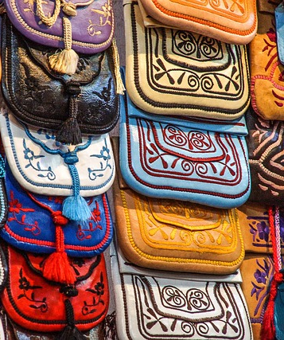
Tradisionele Afrika-godsdienste
Kernoortuigings:
Geloof in een God en die rol van voorouers as geestelike gidse.
Vredeswaardes:
Harmonie, eenheid, gemeenskapswelstand en Ubuntu (gedeelde menslikheid).
Gebruike wat vrede bevorder:
Om in harmonie met ander te leef, voorouers te eer, die natuur en bejaardes te respekteer en morele gedrag te bevorder.
Notes:
Skyfie 10: TRADISIONELE AFRIKA-GODSDIENSTE
Kernoortuigings: Geloof in een God en die rol van voorouers as geestelike gidse.
Vredeswaardes: Harmonie, eenheid, gemeenskapswelstand en Ubuntu (gedeelde menslikheid).
Gebruike wat vrede bevorder: Om in harmonie met ander te leef, voorouers te eer, die natuur en bejaardes te respekteer en morele gedrag te bevorder.

Slide 11

Bahá’í-geloof
Kernoortuigings:
Alle mense is een familie; eenheid en gelykheid staan sentraal.
Vredeswaardes:
Eenheid, regverdigheid, geregtigheid en menswaardigheid.
Gebruike wat vrede bevorder:
Bevordering van geslags- en rassegelykheid, intergeloofsdialoog, verwerping van vooroordeel en vreedsame samewerking.
Notes:
Skyfie 11: BAHÁ’Í GELOOF
Kernoortuigings: Alle mense is een familie; eenheid en gelykheid staan sentraal.
Vredeswaardes: Eenheid, regverdigheid, geregtigheid en menswaardigheid.
Gebruike wat vrede bevorder: Bevordering van geslags- en rassegelykheid, intergeloofsdialoog, verwerping van vooroordeel en vreedsame samewerking.

Slide 12
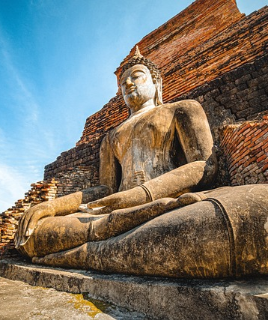
Boeddhisme
Kernoortuigings:
Die lewe is vol lyding, maar vrede kan gevind word deur die Agtvoudige Pad en deur skade te vermy.
Vredeswaardes:
Nie-gewelddadig, bewustheid, deernis, innerlike kalmte.
Gebruike wat vrede bevorder:
Meditasie, om morele reëls te volg (bv. om ander nie skade aan te doen nie) en vriendelikheid aan alle lewende dinge te betoon.
Notes:
Skyfie 12: BOEDDHISME
Kernoortuigings: Die lewe is vol lyding, maar vrede kan gevind word deur die Agtvoudige Pad en deur skade te vermy.
Vredeswaardes: Nie-gewelddadig, bewustheid, deernis, innerlike kalmte.
Gebruike wat vrede bevorder: Meditasie, om morele reëls te volg (bv. om ander nie skade aan te doen nie) en vriendelikheid aan alle lewende dinge te betoon.

Slide 13
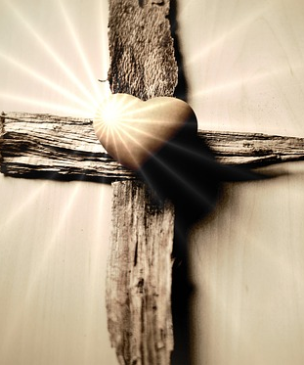
Christendom
Kernoortuigings:
Geloof in een God (Drie-eenheid: Vader, Seun, Heilige Gees). Jesus is die Seun van God wat liefde en vergifnis onderrig het.
Vredeswaardes:
Liefde, vergifnis, deernis, innerlike vrede en geregtigheid.
Gebruike wat vrede bevorder:
Volg Jesus se leerstellings, lees die Bybel, bid, bevorder vriendelikheid en ondersteun ander.
Notes:
Skyfie 13: CHRISTENDOM
Kernoortuigings: Geloof in een God (Drie-eenheid: Vader, Seun, Heilige Gees). Jesus is die Seun van God wat liefde en vergifnis onderrig het.
Vredeswaardes: Liefde, vergifnis, deernis, innerlike vrede en geregtigheid.
Gebruike wat vrede bevorder: Volg Jesus se leerstellings, lees die Bybel, bid, bevorder vriendelikheid en ondersteun ander.

Slide 14
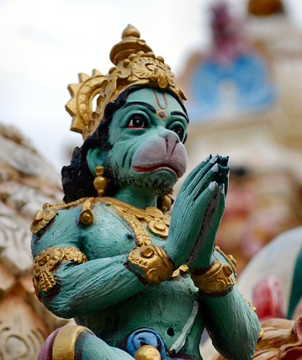
Hindoeïsme
Kernoortuigings:
Geloof in 'n goddelike krag wat in alle lewende dinge gevind word. Die lewe moet opreg en skadeloos geleef word.
Vredeswaardes:
Ahimsa (nie-gewelddadig), Satya (waarheid) en selfbeheersing.
Gebruike wat vrede bevorder:
Meditasie, gebed, respekvolle lewe, vegetarisme, vriendelikheid teenoor alle wesens.
Notes:
Skyfie 14: HINDOEÏSME
Kernoortuigings: Geloof in 'n goddelike krag wat in alle lewende dinge gevind word. Die lewe moet opreg en skadeloos geleef word.
Vredeswaardes: Ahimsa (nie-gewelddadig), Satya (waarheid) en selfbeheersing.
Gebruike wat vrede bevorder: Meditasie, gebed, respekvolle lewe, vegetarisme, vriendelikheid teenoor alle wesens.

Slide 15
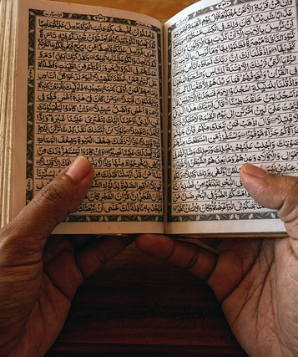
Islam
Kernoortuigings:
Geloof in een God (Allah). Vrede word gevind deur onderwerping aan Allah se wil en regverdig te leef.
Vredeswaardes:
Vrede, regverdigheid, deernis, geregtigheid.
Gebruike wat vrede bevorder:
Daaglikse gebed, liefdadigheid, om ander met vrede te groet ("As-salaam alaikum"), na aanleiding van die Koran en die profeet Mohammed se voorbeeld.
Notes:
Skyfie 15: ISLAM
Kernoortuigings: Geloof in een God (Allah). Vrede word gevind deur onderwerping aan Allah se wil en regverdig te leef.
Vredeswaardes: Vrede, regverdigheid, deernis, geregtigheid.
Gebruike wat vrede bevorder: Daaglikse gebed, liefdadigheid, om ander met vrede te groet ("As-salaam alaikum"), na aanleiding van die Koran en die profeet Mohammed se voorbeeld.

Slide 16
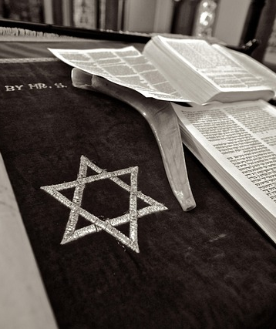
Judaïsme
Kernoortuigings:
Geloof in een God. Vrede is deel van 'n morele en getroue lewe volgens die Torah.
Vredeswaardes:
Shalom (vrede), geregtigheid, vriendelikheid, verantwoordelikheid.
Gebruike wat vrede bevorder:
Groet met "Shalom", volg die Tien Gebooie, help ander, bevorder regverdigheid en respek.
Notes:
Skyfie 16: JUDAÏSME
Kernoortuigings: Geloof in een God. Vrede is deel van 'n morele en getroue lewe volgens die Torah.
Vredeswaardes: Shalom (vrede), geregtigheid, vriendelikheid, verantwoordelikheid.
Gebruike wat vrede bevorder: Groet met "Shalom", volg die Tien Gebooie, help ander, bevorder regverdigheid en respek.
Al hierdie godsdienste beskou vrede as 'n belangrike waarde. Hulle leer hulle volgelinge om in harmonie met ander te lewe, om respek te betoon en om alle lewensvorme te waardeer. Hierdie leerstellings help mense om vrede in hul eie lewens en in die wêreld rondom hulle te skep.

Slide 17

Notes:
4. Individuele Aktiwiteit (10 min) (Skyfie 17)
Skyfie 17: Ons het vandag baie inhoud gedek, volgende week sal 'n opwindende les wees, waar jy 'n aanbieding oor 'n vredesrolmodel sal doen. Dit beteken dat jy navorsing vir huiswerk sal moet doen. Kom ons lees deur die instruksies in Aktiwiteit 2 (Les 1 – Werkkaart).
As daar nie enige verdere vrae is nie, het jy nou die res van hierdie les om Aktiwiteit 1 (Les 1 – Werkkaart) te voltooi.
Nota aan onderwyser: Aktiwiteit 1 (Les 1 - Werkkaart) kan as 'n klasbespreking of in pare voltooi word.
Moontlike/Modelantwoorde is beskikbaar in die Les 1 – Werkkaart MEMO.

